Slide 1
相關分析
Correlation Analysis
量化研究與統計分析
謝寶煖
台灣大學圖書資訊學系
pnhsieh@ntu.edu.tw
2006年4月29日

Slide 2
自變數 | 依變數 | 統計分析方法
類別 | 類別 | 交叉表
類別 | 連續 | 變異數分析
連續 | 連續 | 相關分析
連續 | 類別 | 迴歸分析

Slide 3
一個例子
很多時候，我們想要知道一件事物與另一件事物之間的關係（relationship）
  而且希望能有個關係指標(index of relationship)來說明關係強度，指標小關係強度低，指標大關係強度高；換句話說，需要有個「相關係數」(coefficient of correlation)
  例如：有一盒玩具兵，我們對玩具兵的身高、體重有興趣，想像所有的玩具兵都是同樣的身形(shape)，那麼身高不同體重也就不同

Slide 4
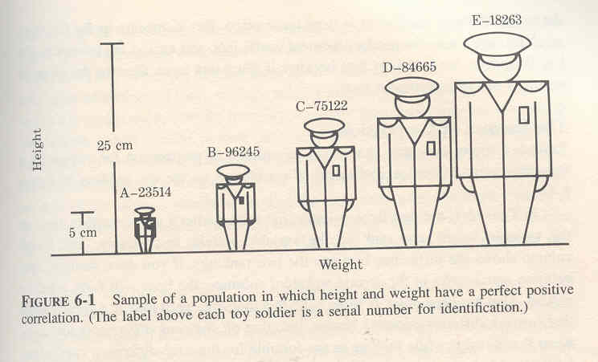
看看這五個玩具兵，您會怎麼描述他們的身高和體重的關係？
我們可以給個 .00到1.00之間的數值來描述其關係強度(strength)，同時說明關係的方向(direction)

Slide 5
coefficient of correlation的種類
The rank-difference coefficient (ρ)
  等級相關
  易理解
  排序資料
  Spearman rank-difference coefficient of correlation
The product-moment coefficient (r)
  常用
  連續資料
  Pearson product-moment coefficient

Slide 6
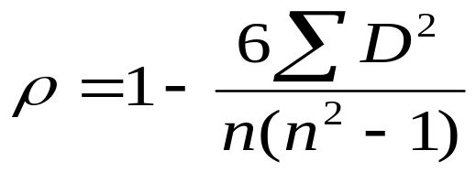
The rank-difference coefficient
將5個玩具兵的身高和體重加以排序
  將相同序位以線段相連，線段形成階梯狀
  計算每個玩具兵的身高和體重的排序差異（rank difference），請注意，所有的rank difference都是零
  計算rank-difference coefficient，以ρ(rho)表示
ρ是1減掉分子為排序差異分母為比較的樣本，所以數值為介於0與1之間，而且排序排異愈大時，可能會產生負的相關係數

Slide 7
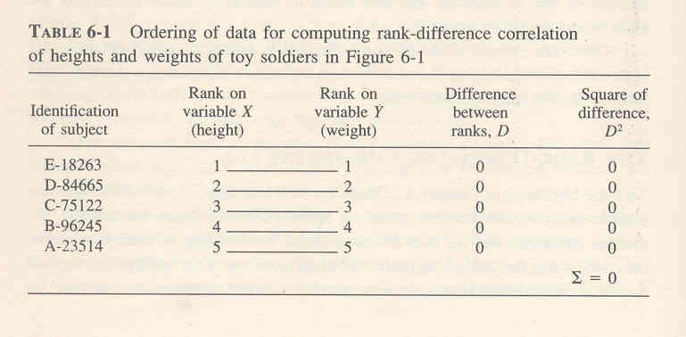

Slide 8
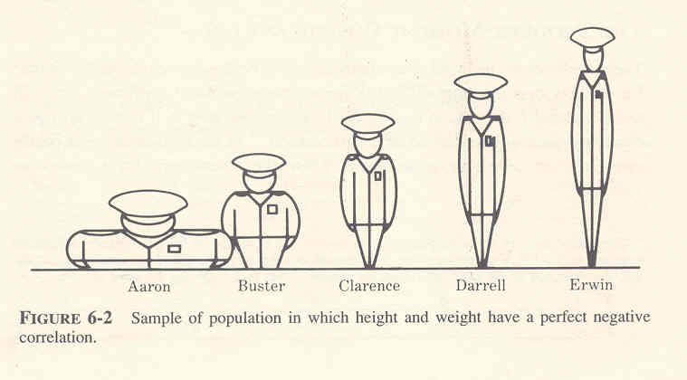
負相關
  如果換成真人的話，可能就不一定能和玩具兵一樣都有相同的身形，可能矮胖、高瘦

Slide 9
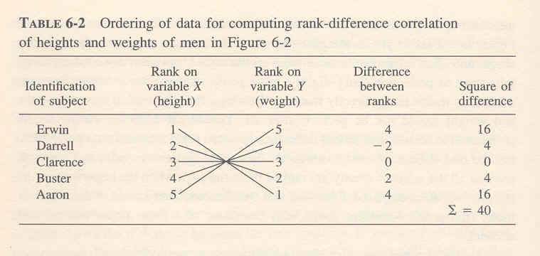

Slide 10
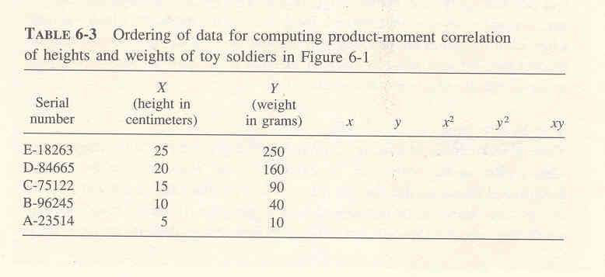
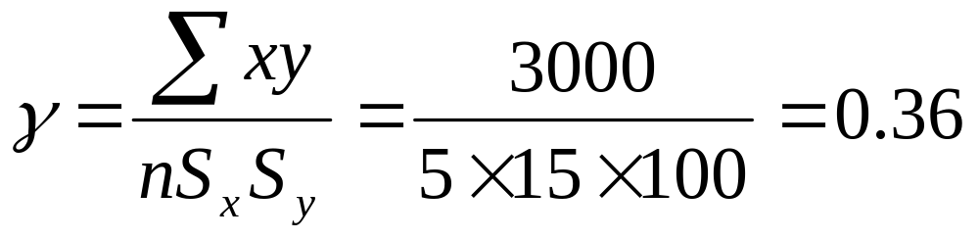
The product-moment coefficient (r)
product-moment的意思
  其實通常我們不會計算排序差異，而是計算真實的身高和體重，如下表

Slide 11
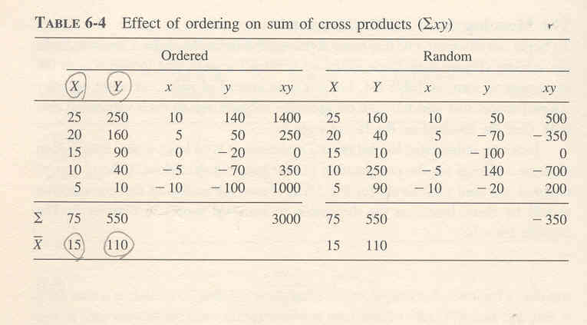
Concordant
Disconcordant

Slide 12
相關分析
當變項為一個連續變數時，可以次數分配和圖示來呈現資料的內容與特性，或者以平均數和標準差來描繪資料的集中和離散情形。
當兩個變數皆為連續變數時，則需利用相關（correlation）或迴歸（regression）來分析兩變數的關聯程度，又稱為共變（covariance）關係。

Slide 13
線性關性
兩個連續變數的共變關係，可能有很多種形式，其中最簡單也是最常見的關聯型態是線性關係(linear relationship)。
  兩個變項的關聯關係可以以一條最具有代表性的直線來表示
    例如：身高與體重，身高越高，體重也越重
    Y=bx+a x為身高，y為體重
    b為斜率，x每變動一個單位， y的變動量
    身高每增加一公分，體重增加量
    當b斜率為正值時，表示兩個變項是正相關
    當b斜率為負值時，表示兩個變項是負相關

Slide 14
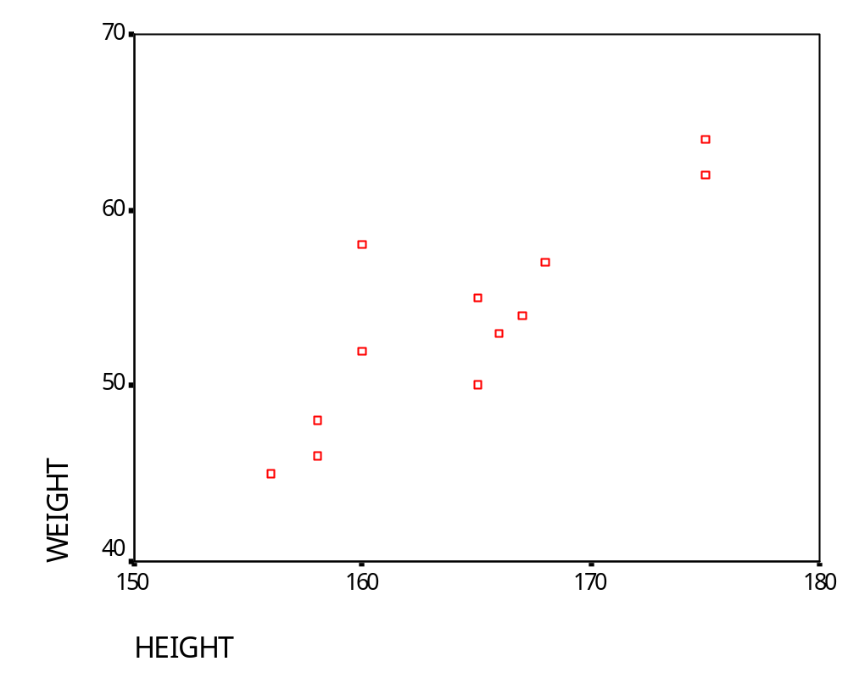

Slide 16
相關係數
兩個連續變項的關聯情形可以散布圖來呈現
精確的相關分析所產生的是一個相關係數(correlation coefficient)，相關係數是介於－1與＋1之間的數。
  若為＋1 ，則表示兩變數具有完全的正線性相關
  若為－1，則表示兩變數具有完全的負線性相關
  若相關係數趨近於0，則表示兩變數沒有線性相關
  此一係數最早由Pearson所提出，又稱為皮氏積差相關係數。

Slide 17
相關係數（ϒ） | 相關程度
1.00 | 完全相關
.70~.99 | 高度相關
.40～.69 | 中度相關
.10～.39 | 低度相關
.10以下 | 微弱或無相關

Slide 18
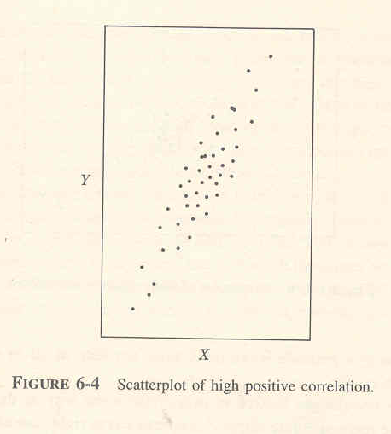
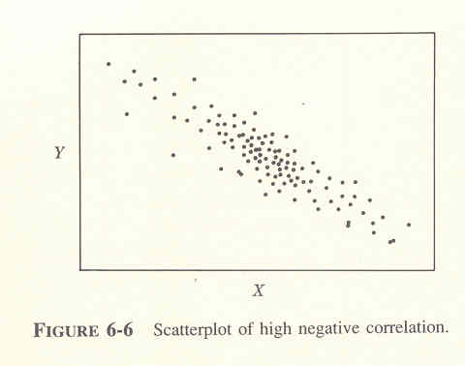

Slide 19
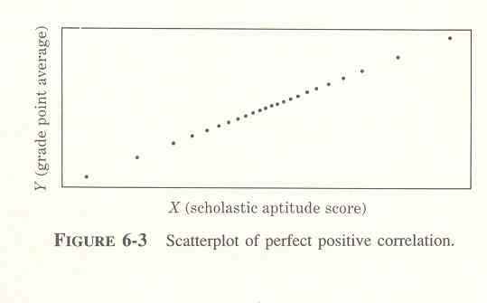
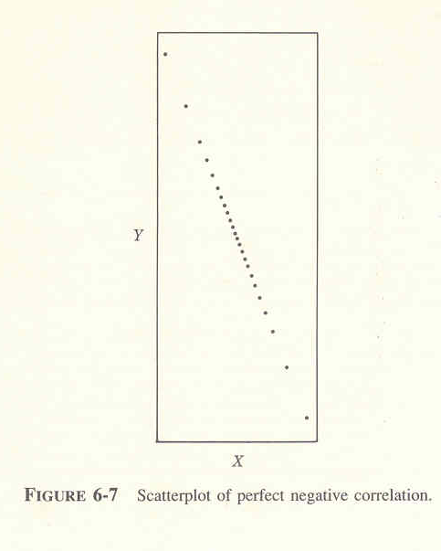
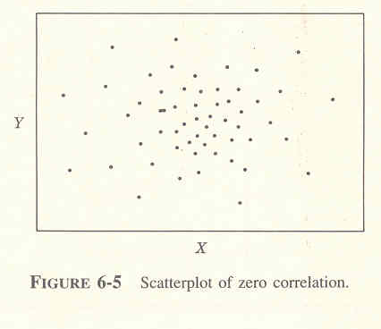

Slide 20
Pearson相關係數
相關係數值的大小，可以反應兩個變項關聯性的強弱，但是相關係數是否具有統計上的意義，必須透過統計檢定來判斷。
  由樣本計算兩變項之相關係數Pearson’s r，若要推論到母群ρ ，必須經由統計檢定由考驗其統計意義
  虛無假設H₀：兩變項X與Y不相關
  （相關係數為0, ρ ＝0）
  對立假設H₁：兩變項X與Y相關
  （相關係數不為0, ρ ≠0）
  當雙尾的機率p小於設定的顯著水準α（如0.05或0.01）時，則否定虛無假設，即相關係數不為零（兩變項相關）

Slide 21
以籃球得分為例。一個籃球隊獲勝場次與每場的平均得分有關連嗎？
  從散佈圖中可看出，它們具有線性關聯。我們再從 1994、1995 NBA 球季分析資料得知，Pearson 的相關係數 (0.581) 在 0.01 水準時是有意義的。於是可能猜想，每季所贏得的場次愈多，則對手的得分愈少。這些變數為負相關 (0.401)，而相關在 0.05 水準時最顯著。

Slide 22
相關分析
程序1
  統計圖⇨散佈圖
  X軸放自變項；Y軸放依變項
  例：X軸為教育程度，Y軸為目前薪資
  （dataset: employee）
  由散佈圖可以很明顯地看出兩變數之相關程度。再由相關程序求出兩變數之相關係數
程序2
  分析⇨相關⇨ 雙變數

Slide 23
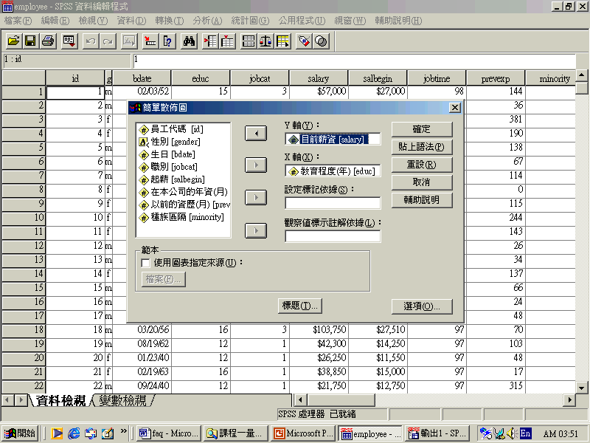

Slide 24
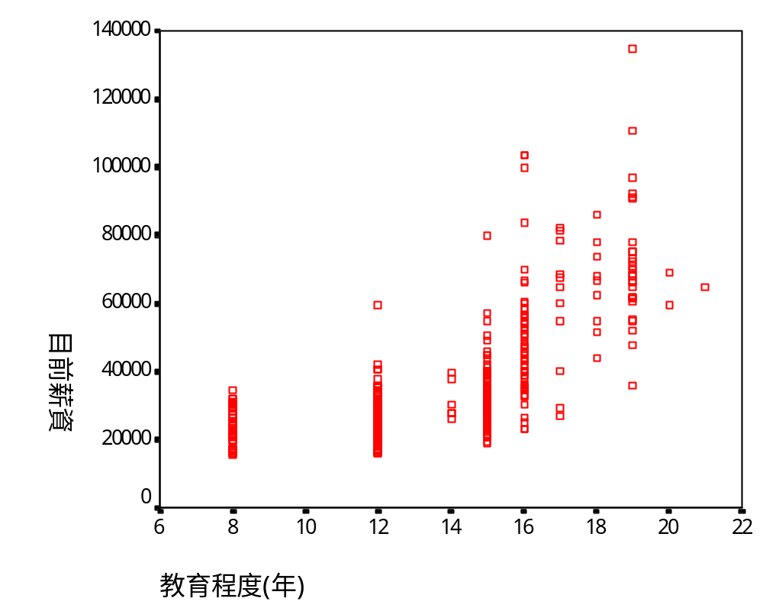
由散佈圖可以很明顯地看出教育程度與目前薪資有正線性相關。為測量兩變數之線性相關程度，以相關程序求出兩變數間之相關係數。

Slide 25
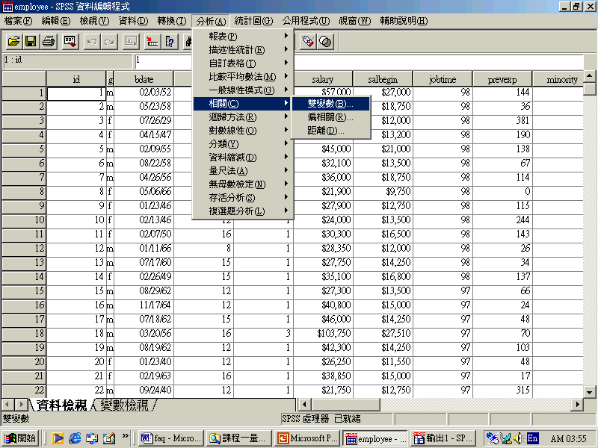

Slide 26
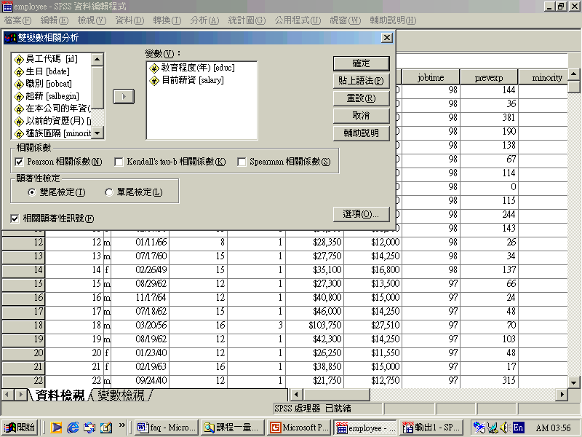
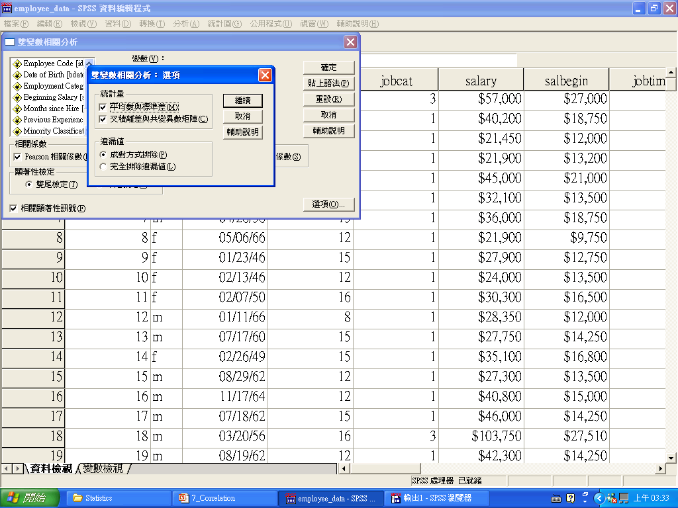

Slide 27
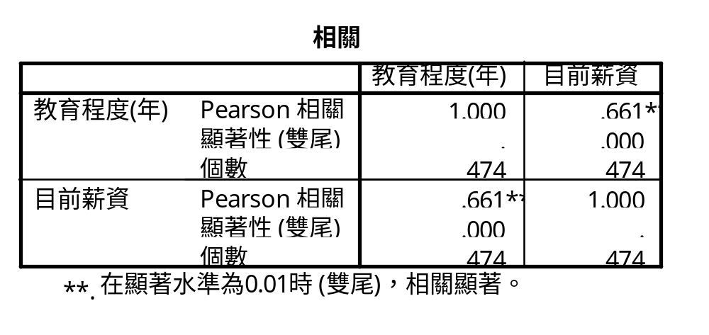
依Pearson相關係數可知，教育程度和目前薪資的相 關係數為為0.661，P值為0.000。當顯著水準為0.01時，可以得到教育程度與目前薪資有顯著相關的結論。

Slide 28
相關係數
  對於定量、常態分配的變數而言，請選擇「Pearson」相關係數。
  如果資料不是常態分配，或已依類別排列，請選擇「Kendall‘s tau-b」或「Spearman」，以便測量等級排列之間的關聯。
    Spearman’s Rho（ρ）等級相關係數（順序變項）
    Kendall‘s tau-b （τ）等級相關係數（concordant和諧）
  相關係數範圍的值在 1 (一百分比負關聯) 到 +1 (一百分比正關聯) 之間。其中，數值 0表示沒有任何線性關係。
  在解析結果時，請不要因為顯著的相關，而逕下任何跟因果相關的結論。

Slide 29
Concordant：若某一觀察值的兩個變項值皆大於(或皆小於另一觀察值時)，則稱此對觀察值為「一致」 (Concordant)。
Discordant：若一觀察值的第一變項值大於另一觀察值，而第二變項值小於另一觀察值時，則稱此對觀察值為「不一致」(discordant)。
Tied：若兩觀察值的一個變項或兩個變項值相等時，則稱此對觀察值相等(tied)。

Slide 30
相關係數
皮爾森相關（Pearson）
  由於Pearson樣本相關係數（ϒ）之機率分配會依配對隨機變數（X,Y）之機率分配而變，所以沒有固定的分配，因此在做假設檢定時，一般是假設（X,Y）具有二元的常態分配。
  Pearson相關係數之大小，可看出兩變項關係的密切程度。相關係數愈高，兩變項之關係愈密切，愈低表示愈不相關。
Spearman’s Rho（ρ）等級相關係數

Slide 31
相關顯著性訊號
  相關係數在 .05 水準顯著時，會以一個星號標示，而在 .01水準顯著時，會以兩個星號標示。

Slide 32
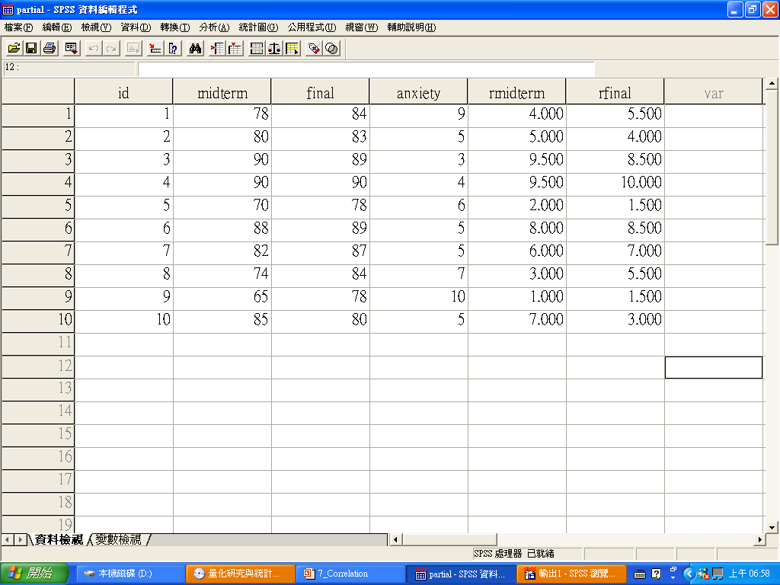
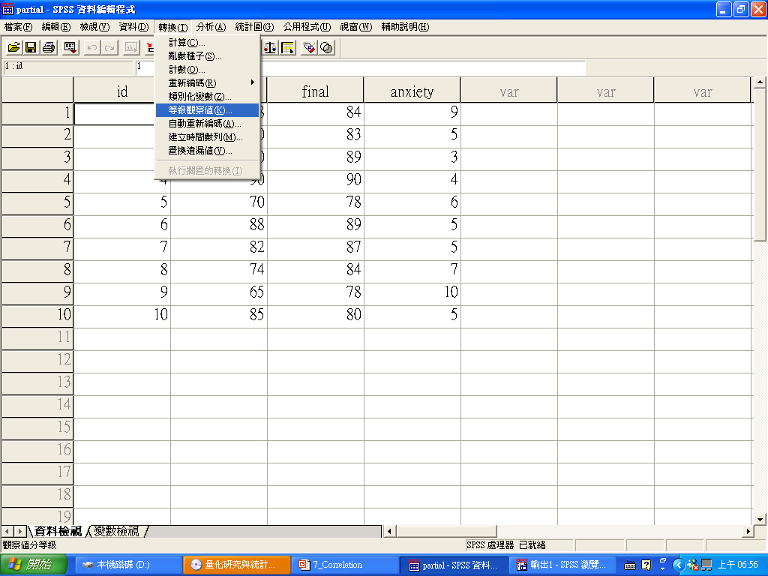
等級觀察值
轉換＞等級觀察值

Slide 33
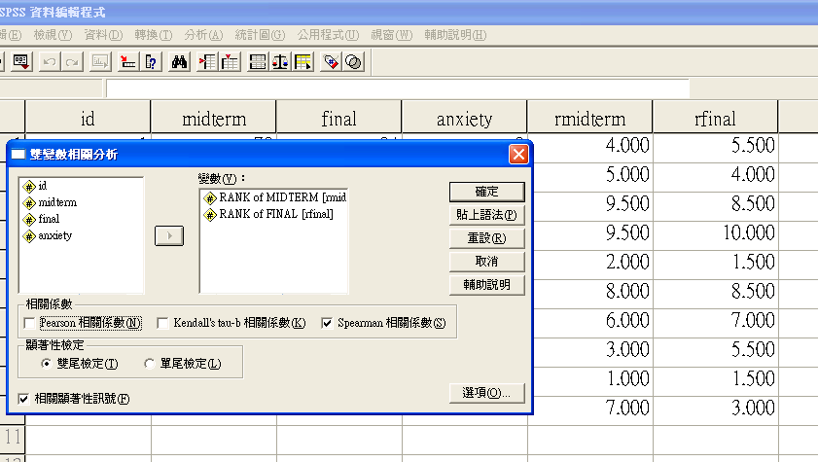
等級變項之相關係數為Spearman相關係數

Slide 34
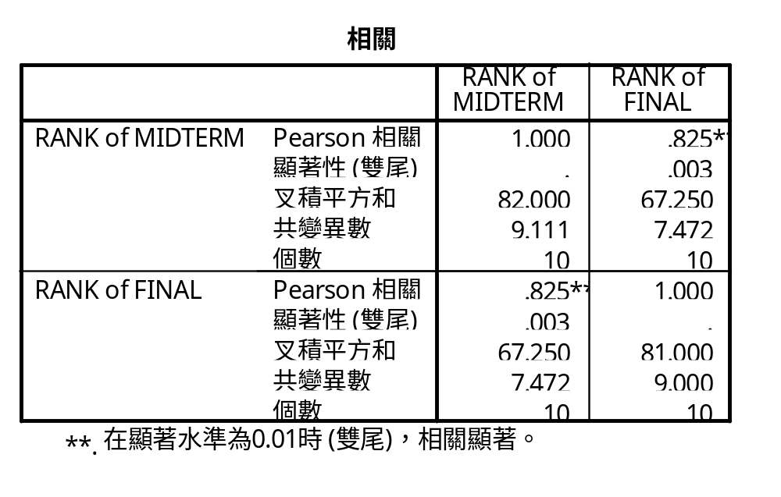

Slide 35
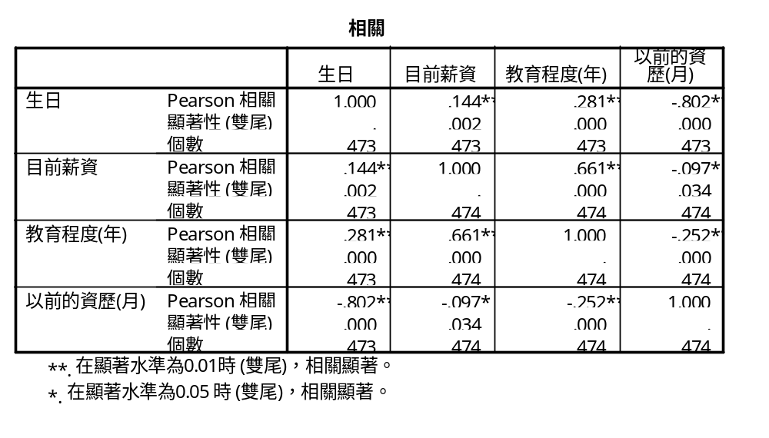
多個雙變量相關分析

Slide 36
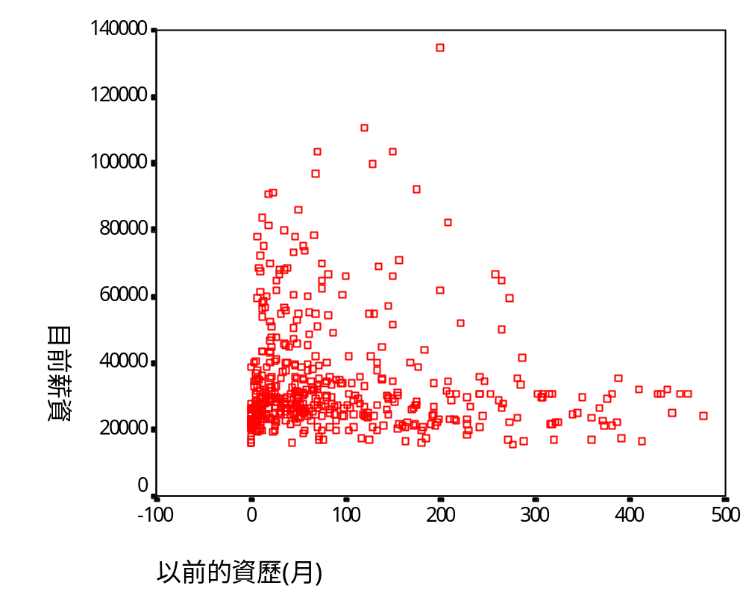
負相關

Slide 37
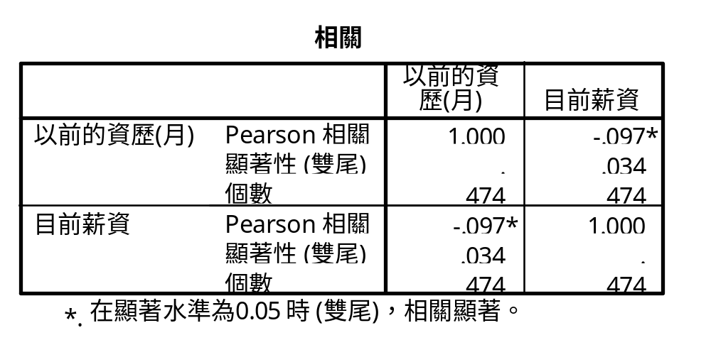

Slide 38
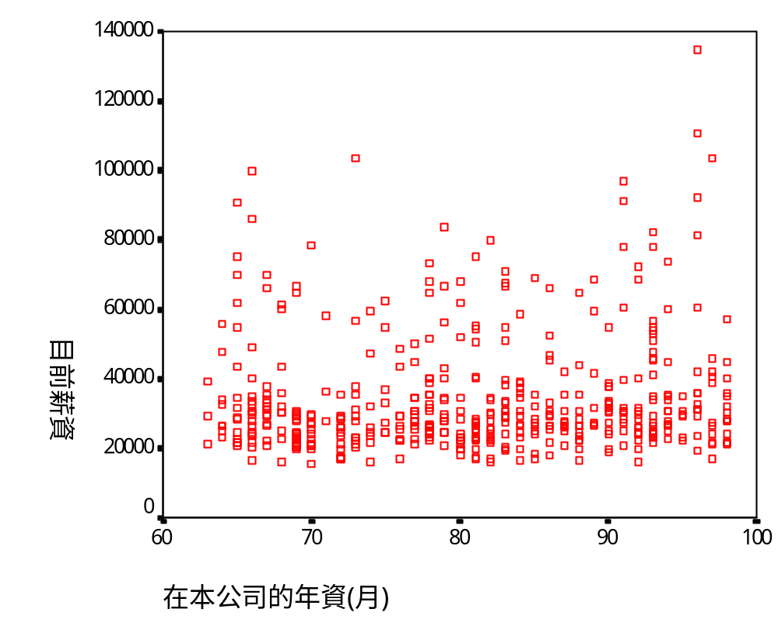
沒有相關

Slide 39
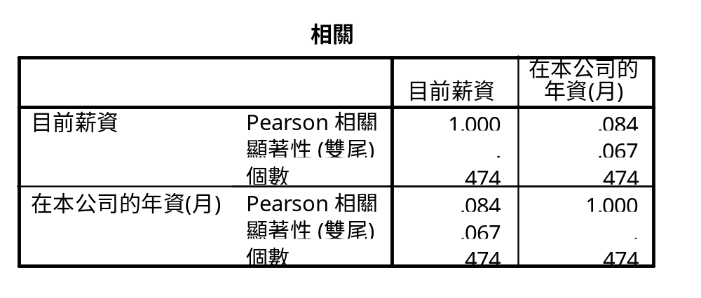

Slide 40
淨相關與部份相關
如果兩個連續變項之間的關係，可能受到第三個變項干擾時，也可以以共變分析的做法，將第三個變項進行統計上的控制。
淨相關
  在計算兩個連續變項X1和X2的相關時，將第三變項（ X3 ）與兩個相關變項的相關X13和X23 ，加以排除之後的單純相關，以X12.3來表示。
部份相關
  淨相關是將第三個變項與兩個連續變項X1和X2的相關完全排除之後，計算的單純相關。如果在計算排除效果時，只處理第三變項與X1和X2當中的一個變項的相關時，所計算出來的相關係數，稱之為部份相關(partial correlation) ，或稱半淨相關(semipartial correlation)。

Slide 41
同時測得學生的期中考、期末考成績，以及統計焦慮分數，請問期中考與期末考成績的淨相關如何？兩個部份相關又如何？
程序：
  分析＞相關＞偏相關
  選項＞勾選零階相關
  成對排除遺漏值

Slide 42
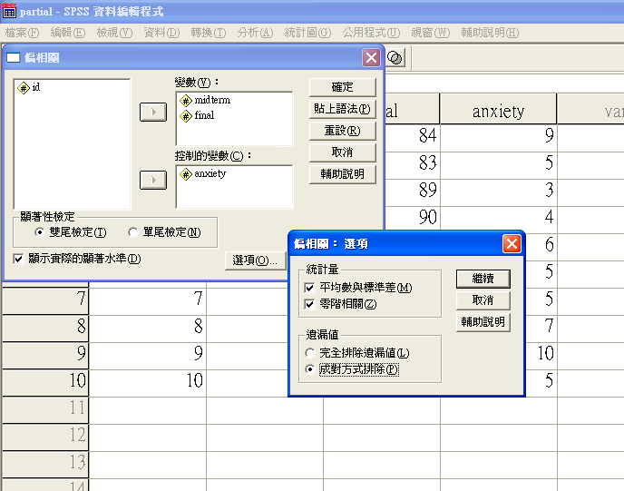

Slide 43
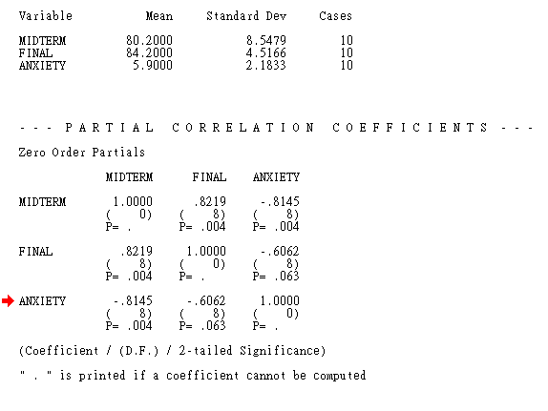
零階相關係數
期中考與期末考的Pearson相關為.8219, p=.004達到顯著水準。顯示期中考與期末考成績具有高度相關。
焦慮與期中考的相關為-.8145，且達到顯著(p=.004)；焦慮與期末考的相關為-.6062，但未達到顯著(p=.063)。

Slide 44
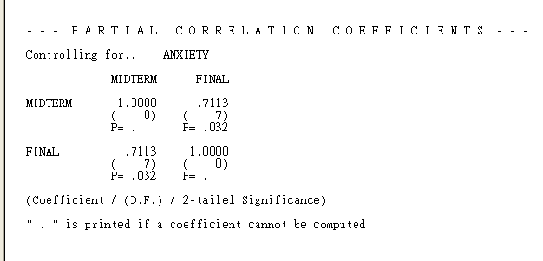
淨相關係數
期中考與期末考的Pearson相關係數由原來零階相關的.8219降為.7113, p=.032，仍達到顯著水準。
但是因為期末考與統計焦慮之相關沒有達到顯著，所以不用控制統計焦慮求期末考的淨相關，所以應採用部分相關分析。
部份相關係以迴歸分析方式執行，下週分曉。

Slide 45
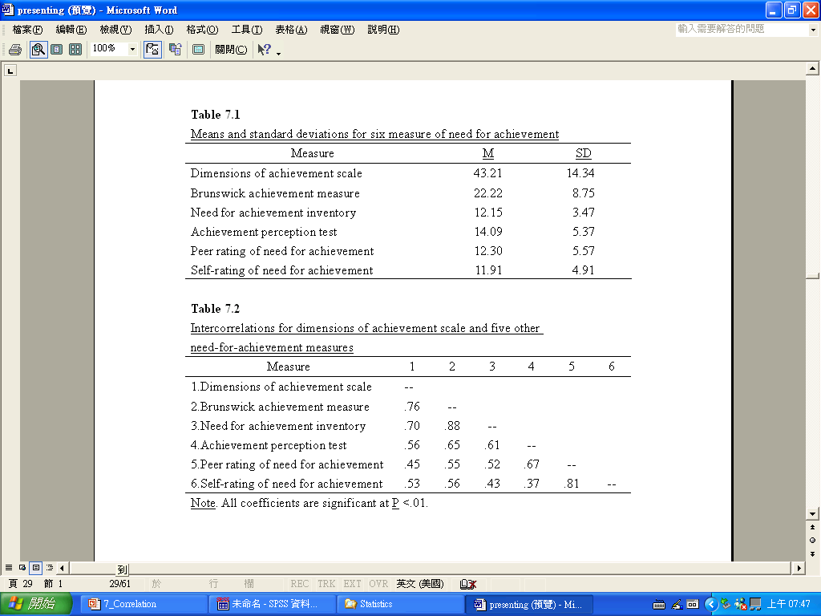
論文之表格製作1：平均數與標準差

Slide 46
論文之表格製作2：相關矩陣

